Slide 1

Proyecto Final
Ciberseguridad
31 ENE 2025
Luciano Arossa
4Geeks Academy

Slide 2
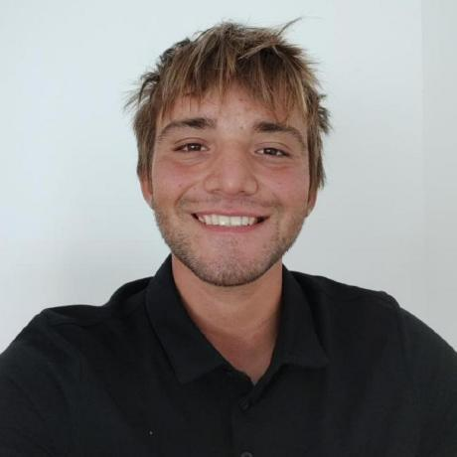



Sobre mí
LUCIANO AROSSA
Perfil de LinkedIn
Perfil de Github
lucianoarossa@outlook.com
4Geeks Academy
Luciano Arossa

Slide 3
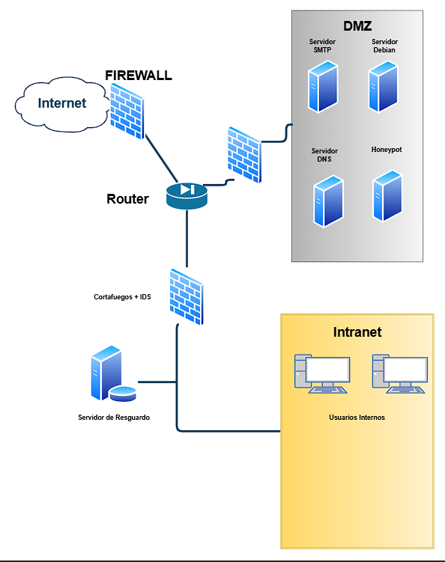
Topología de red
En este caso, la topología elegida es de tipo árbol
Este tipo de topología fue seleccionada teniendo en cuenta la amplitud limitada de la red.
Facilita la supervisión y control de la red permitiendo insertar diferentes niveles de cortafuegos.
Pensando en el servidor debian proporcionado, se tuvo en cuenta la necesidad de un servidor SMTP y DNS.
Se propuso la creación de una DMZ con previo filtrado mediante firewall. Además se ubicaron tanto la intranet como los servidores de Resguardo y demás detrás de un tercer cortafuegos e IDS
4Geeks Academy
Luciano Arossa

Slide 4

Informe de Pentesting
4Geeks Academy
Luciano Arossa

Slide 5




Informe de Pentesting
Vulnerabilidad
Puertos Abiertos
Resultados
Recomendaciones
Denegación de Servicio
—---
Fuerza Bruta
—---
RCE
Puerto 21 (FTP)
Puerto 22 (SSH)
Puerto 80 (HTTP)
Vulneración por fuerza bruta en puerto SSH
Actualización de Servicios
—---
Política de contraseñas
4Geeks Academy
Luciano Arossa

Slide 6
Open SSH
Wordpress Admin
HTTP / Apache
Correcciones Realizadas
Actualización del servicio y contraseñas inseguras
Correción PermitRootLogin to “no” en sshd_config
Corrección de contraseña y usuario inseguros
Corrección de permisos en wp-config.php
Verificación y actualización del servicio
4Geeks Academy
Luciano Arossa

Slide 7
Plan de Recuperación
Plan de Respuesta
SGSI
Protección de datos
Prevención
💡
💻
📊
📣
Identificación
—---
Contención
—---
Erradicación
—---
Recuperación
Respaldos
—---
Cifrado de datos sensibles
—---
Control de acceso
Análisis de riesgo
—---
Políticas de seguridad
—---
Mejora continua
Medidas de seguridad
—---
Monitorización
—---
Capacitación
4Geeks Academy
Luciano Arossa

Slide 8


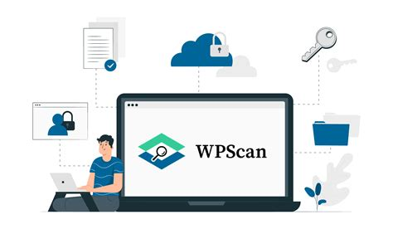






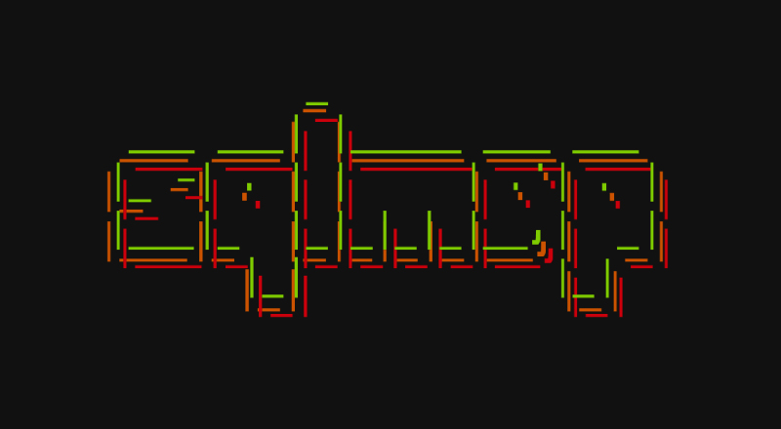

Herramientas utilizadas
4Geeks Academy
Luciano Arossa

Slide 9

Cosas que hubiese probado
Vulnerar la máquina debian usando RCE.
—----
Crear mi propio exploit
Realizar pentesting en máquina Windows
—----
Análisis forense de diferentes tipos de sistema de archivos
Escenarios de CTF en equipo durante algunas clases
4Geeks Academy
Luciano Arossa

Slide 10


Desafíos
Encontrar información sobre el ataque
Explotar vulnerabilidades en puertos abiertos
Mantener la cadena de custodia
4Geeks Academy
Luciano Arossa

Slide 11
Gracias
¿Preguntas?

